Slide 1


绘制藏宝图

Slide 2
1. 能结合方向、位置和距离规范绘制校园藏宝图。
2. 能结合方向、相对位置和距离精准表述，设计清晰的寻宝指令。
3. 在藏宝人的角色扮演中激发数学学习兴趣，体会“位置与方向”
在生活中的实用价值；在作品互评中感受数学表达的严谨性，
增强创新意识与合作意识。

Slide 3
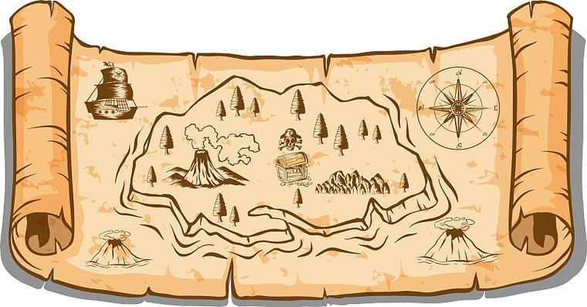
上节课我们玩了“校园寻宝”的游戏，大家根据指令找到了宝藏。如果现在让你当藏宝人，怎样画一张藏宝图，让别人也能精准找到你藏的宝物呢？
这节课我们一起研究
怎样绘制藏宝图

Slide 4
根据我们的寻宝经验，说说该怎样画藏宝图？
方向：校园北面
位置：中间建筑的 2 层、从西面数第一间教室
距离：离前黑板 1 m
寻宝时是根据方向、位置和距离去找的。
在画藏宝图时也应该按方向、位置和距离去做出标记。

Slide 5
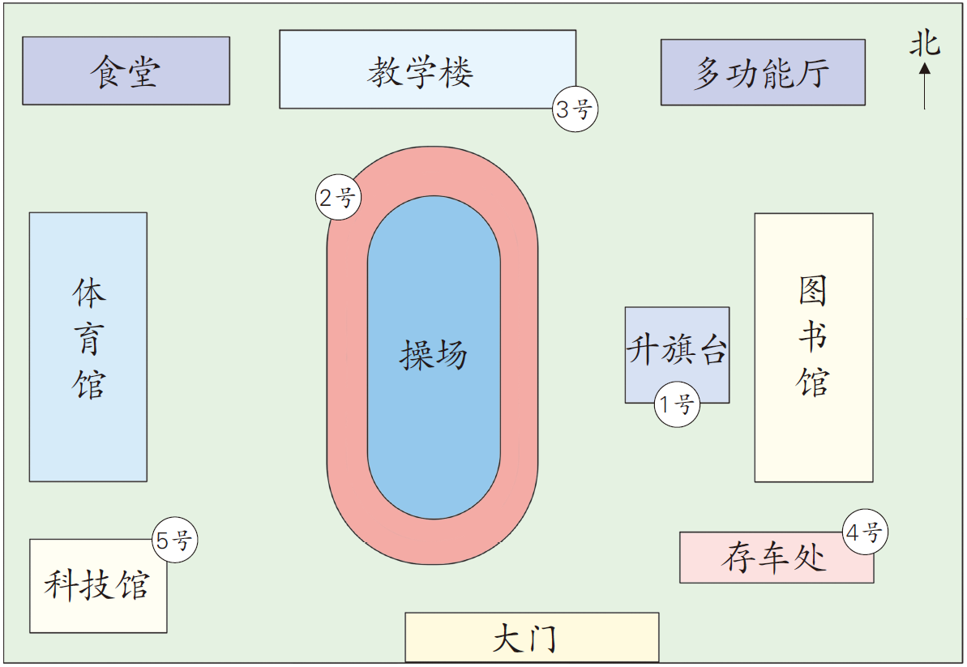
方向标
建筑
信息梳理：
（1）有方向标
（2）有主要建筑
（3）有藏宝序号
藏宝
序号
根据这些信息你能大致说一说藏宝位置吗？
你读懂上面的藏宝图了吗？

Slide 6
西北
北
东北
1 号宝藏在校园东面的升旗台
处，在升旗台的南面。
2 号宝藏在操场的西北角。
3 号宝藏在校园北面的教学楼
里，在教学楼的东南角。
西
东
4 号宝藏在校园东南方向的存车
处，在存车处的东北角。
5 号宝藏在校园西南方向的科技
馆里，在科技馆的东北角。
西南
南
东南
先标上方位，然后再说一说。

Slide 7
西北
北
东北
只有大致位置，
寻找时不能精准找到，所以寻宝指令需要更
精准的描述。
西
东
精准描述位置：
方向 + 位置 + 距离
西南
南
东南
观察这张藏宝图，你一定能准确地找到宝藏吗？

Slide 8
西北
北
东北
1 号宝藏在校园东面的升旗台
处，在升旗台的南面，距离旗杆 1 米处的台阶上……
西
东
2 号宝藏在操场的西北角的一个红色垃圾桶旁边 2 米处……
西南
南
东南
仿照教科书 P103 的 1 号宝藏寻宝指令，自己说一说。

Slide 9
绘制藏宝图
任务要求
（1）每组完成 1 张校园藏宝图，包含：完整的方向标，
至少 3 个主要建筑，至少 2 个宝藏位置。
（2）对应宝藏的寻宝指令。

Slide 10
作品展示
（1）每组派代表介绍藏宝图的设计思路。
（2）用“最佳藏宝图”评价表评分。
实用性 | ☆☆☆☆☆
指令的准确性 | ☆☆☆☆☆
趣味性 | ☆☆☆☆☆

Slide 11
绘制藏宝图需要哪些要素？怎样的寻宝指令才清晰？
① 首先要画方向标确定方向，画出各个主要建筑，
② 再在图上标出宝藏的大致位置，
③ 最后写出详细的寻宝指令，寻宝指令要描述出
宝藏的准确位置。

